Slide 1
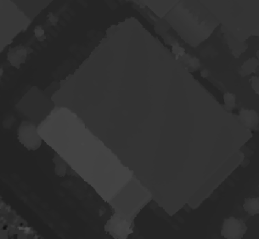
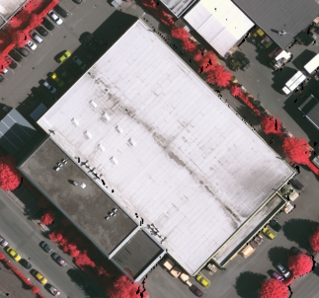
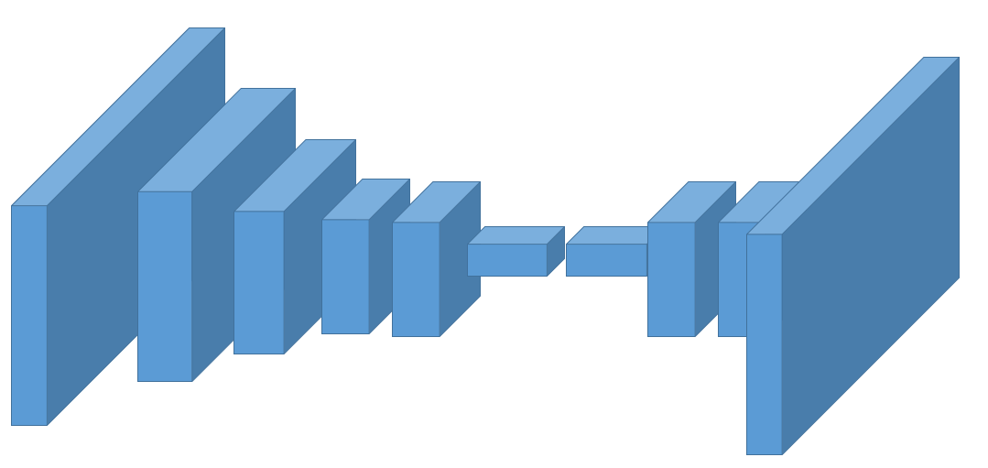
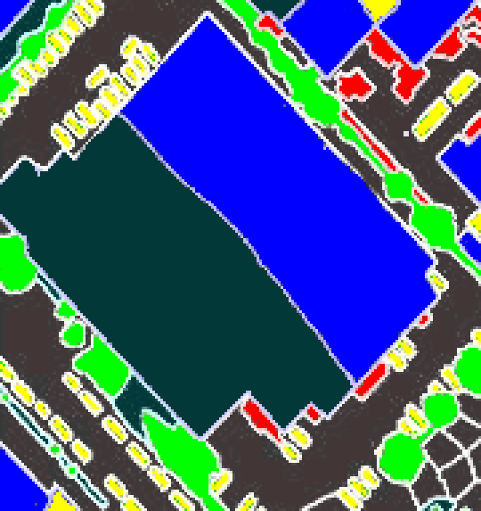
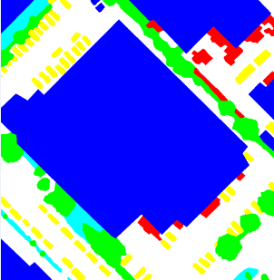
CGAN 结构
判别器D
DSM
正射
影像
概率分布图
FCN 分割模型
生成器G
辅助
特征
后处理
辅助特征信息
模型输入
分割结果

